Slide 1




RENMIN UNIVERSITY OF CHINA
中国人民大学2023级经济学院
机器学习展示
郑融奇

Slide 2
NLP使用：fasttext
print("训练 fastText...")
model = fasttext.train_unsupervised(
input=temp_train_file,
model=FT_MODEL,
dim=FT_DIM,
epoch=FT_EPOCH,
lr=FT_LR,
verbose=1
效果上：字符级N-gram作为基础构件，通过神经网络学习，最终得到的稠密、低维、蕴含语义的词向量，在效果上超越了基于词级N-gram的稀疏、高维、无语义的统计特征（如TF-IDF）。
速度上：fast text是浅层神经网络，比Bert的深层网络简单，运行速度自然更快
在处理N-gram上，它没有将每一个N-gram都作为一个特征，而是用一个固定的哈希函数，将所有可能的子词N-gram（比如3-gram到6-gram）映射到一个固定大小的哈希表（例如200万个桶）中，解决了内存爆炸的问题
FastText 是基于词袋模型和 n-gram 的模型,速度非常快，对于大规模文本处理尤为有效。利用 n-gram 方式提取特征，能通过 n-gram 捕获更多的上下文和短语信息。
但FastText 本身既不是标准的词袋模型，也不是传统的N-gram模型。​ 它是利用了N-gram思想来增强词向量表示的神经网络模型
比Bert快，比TFIDF好

Slide 3
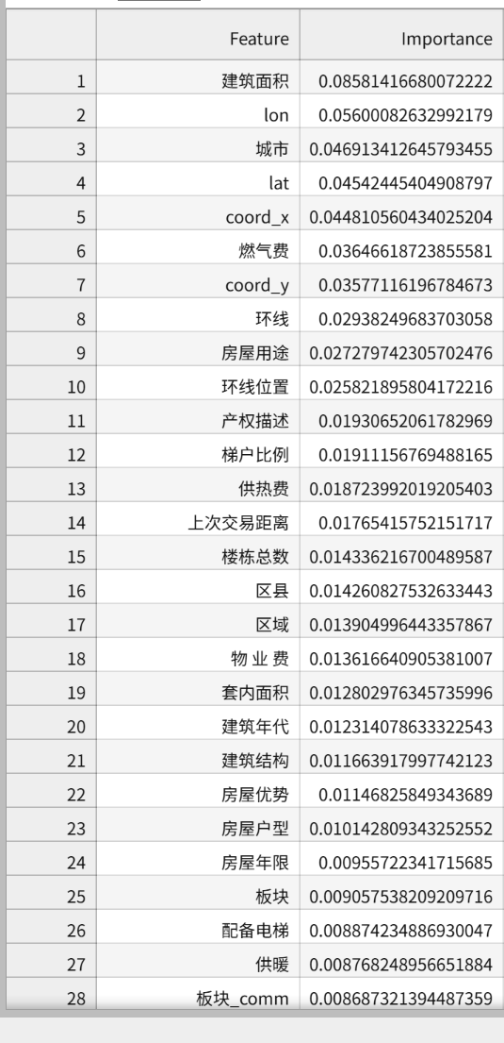
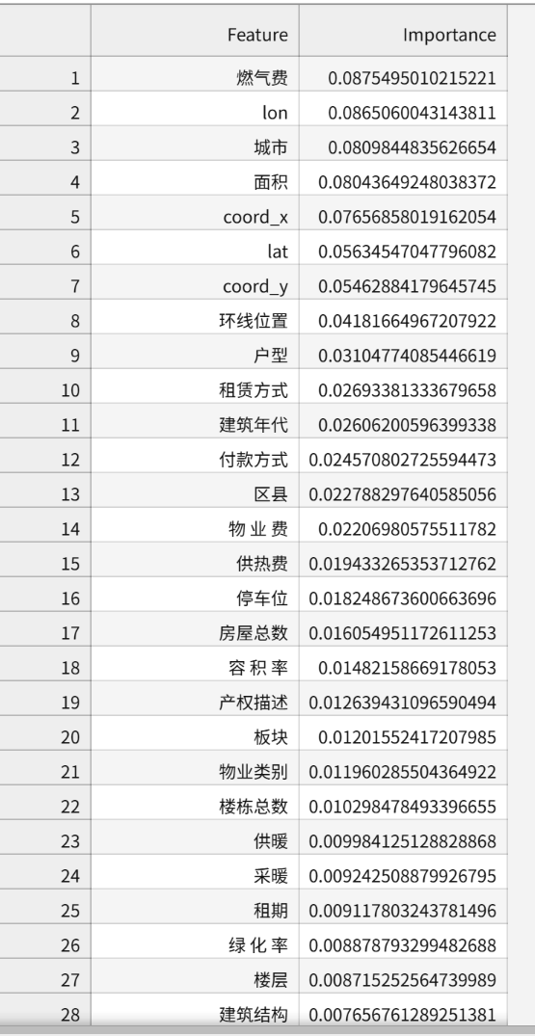
PRICE
rent
深度学习：Pytorch ANN
集成算法：随机森林
并评估特征重要性
两次随机森林：一次全要素，一次top50要素。
比较两次的效果
在构件中，运用了目标值对数变换，频数编码 + 一致性处理，领域特征工程，行采样等方法。
指标 | 样本内RMSE | 样本外RMSE | 交叉验证RMSE | kaggle
期中线性 | 0 |  |  | -16
随机森林 | 532859.749079 | 658483.206376 | 661513.910756
随机森林（t50） | 309228.617723 | 356140.418788 | 359695.908072 | 61
Pytorch ANN | 589059.1292 | 633005.7841 | 735838.4948 | 38
指标 | 样本内RMSE | 样本外RMSE | 交叉验证RMSE | kaggle
期中线性 | 0.94 | 0.92 | 0.92 | -16
随机森林 | 100207.013949 | 121743.164480 | 121541.490716
随机森林（t50） | 82933.296621 | 97700.626294 | 97769.677125
Pytorch ANN | 145243.5974 | 150644.7760 | 169069.4588

Slide 4
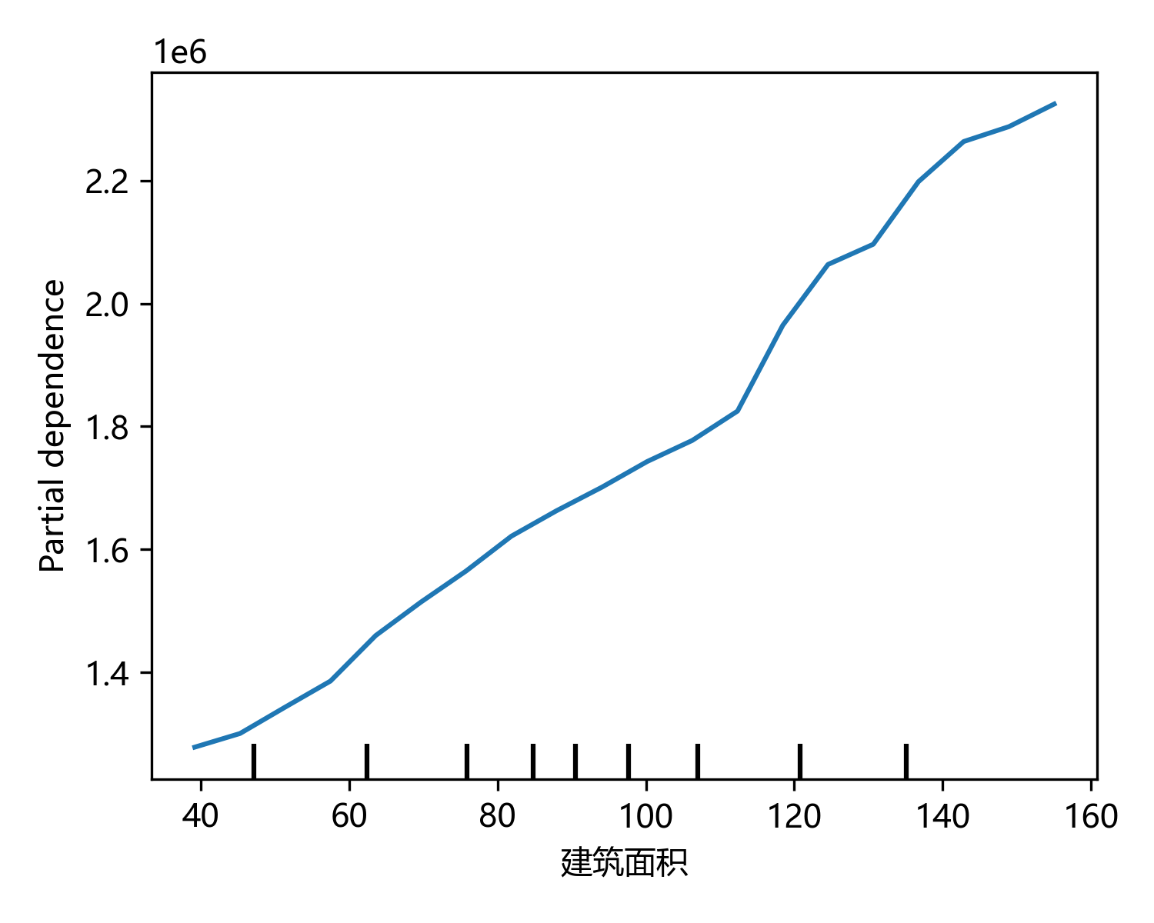
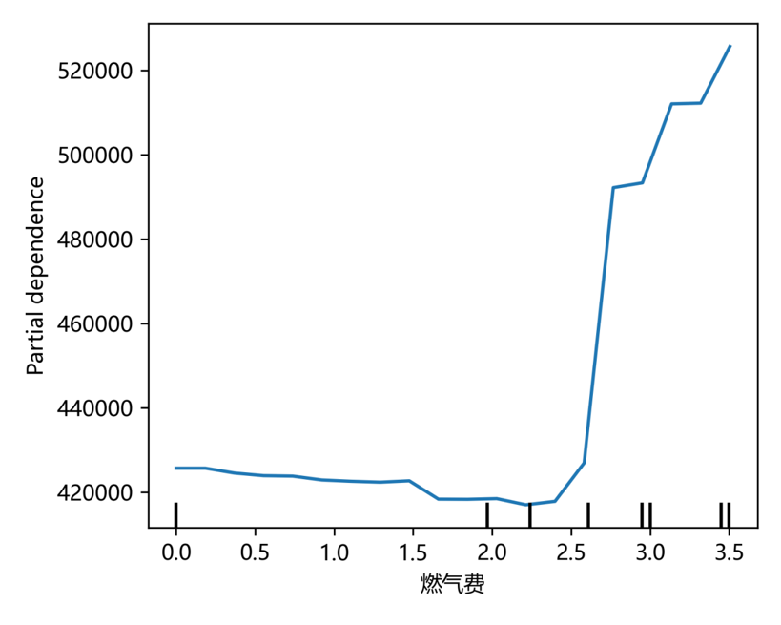
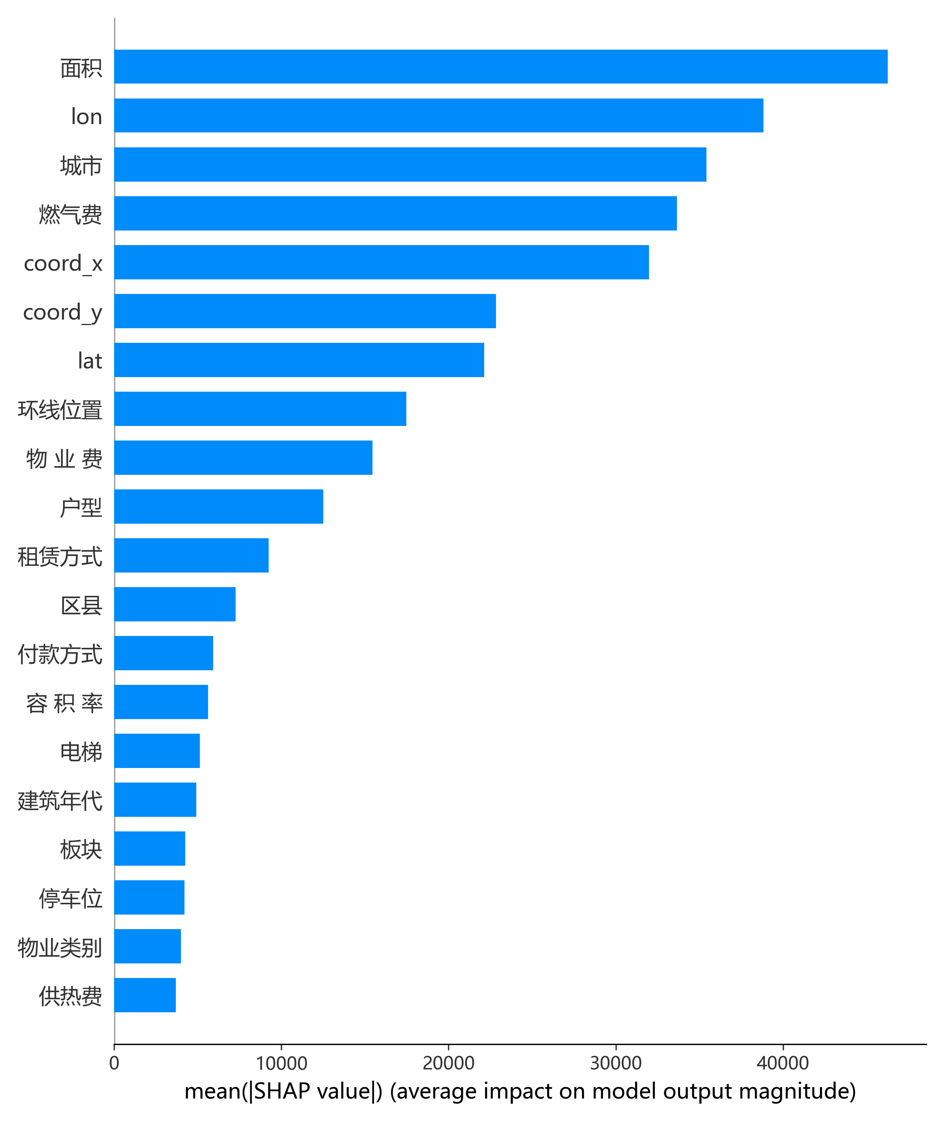
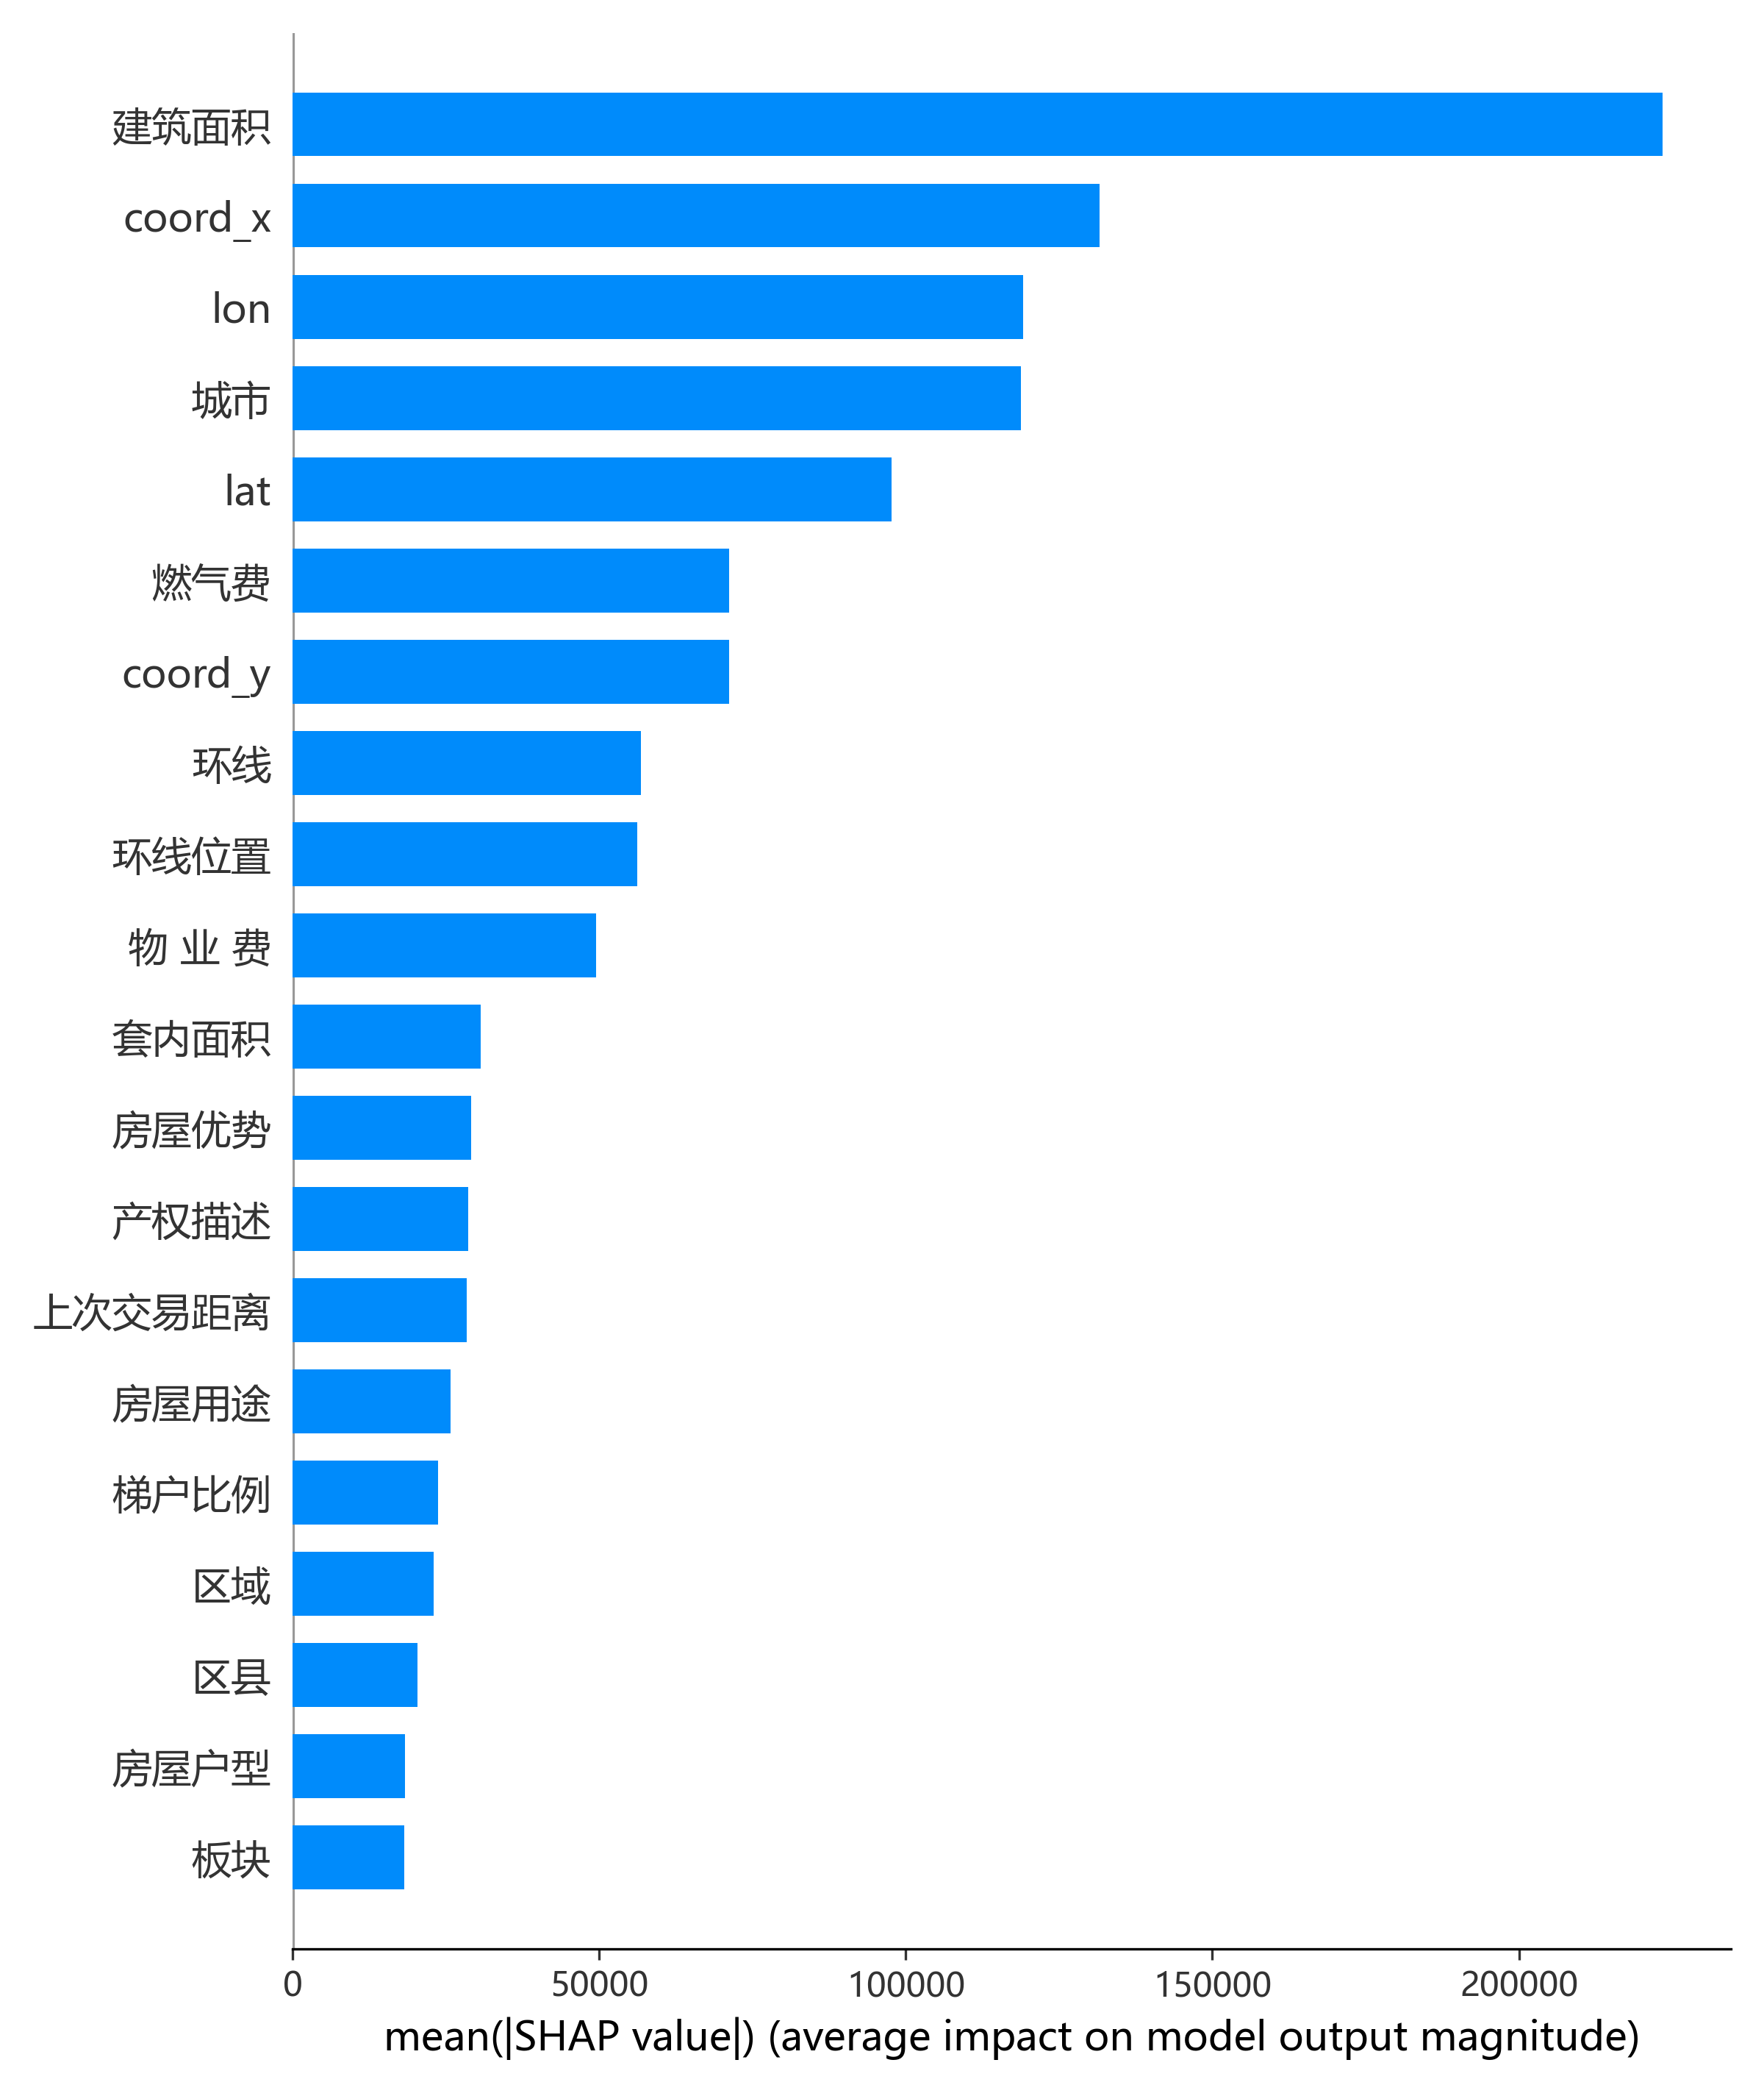
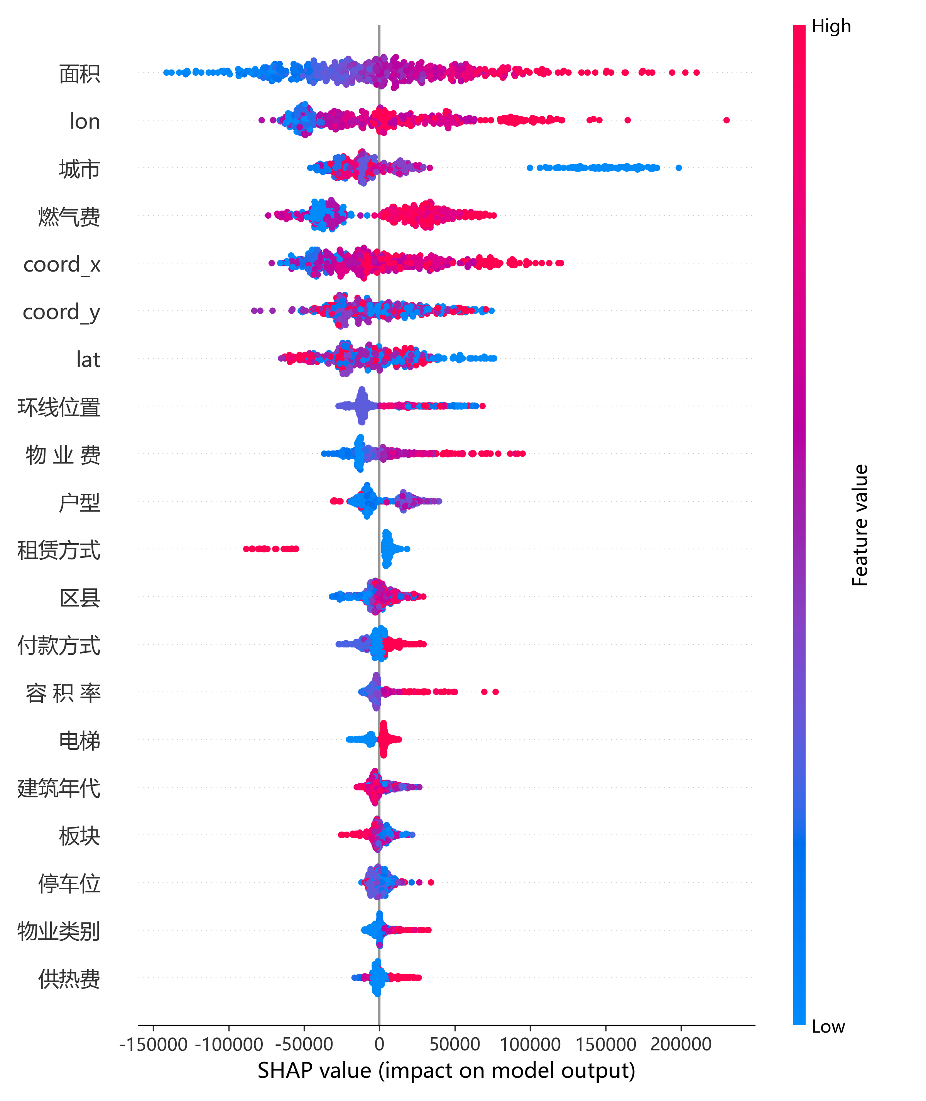
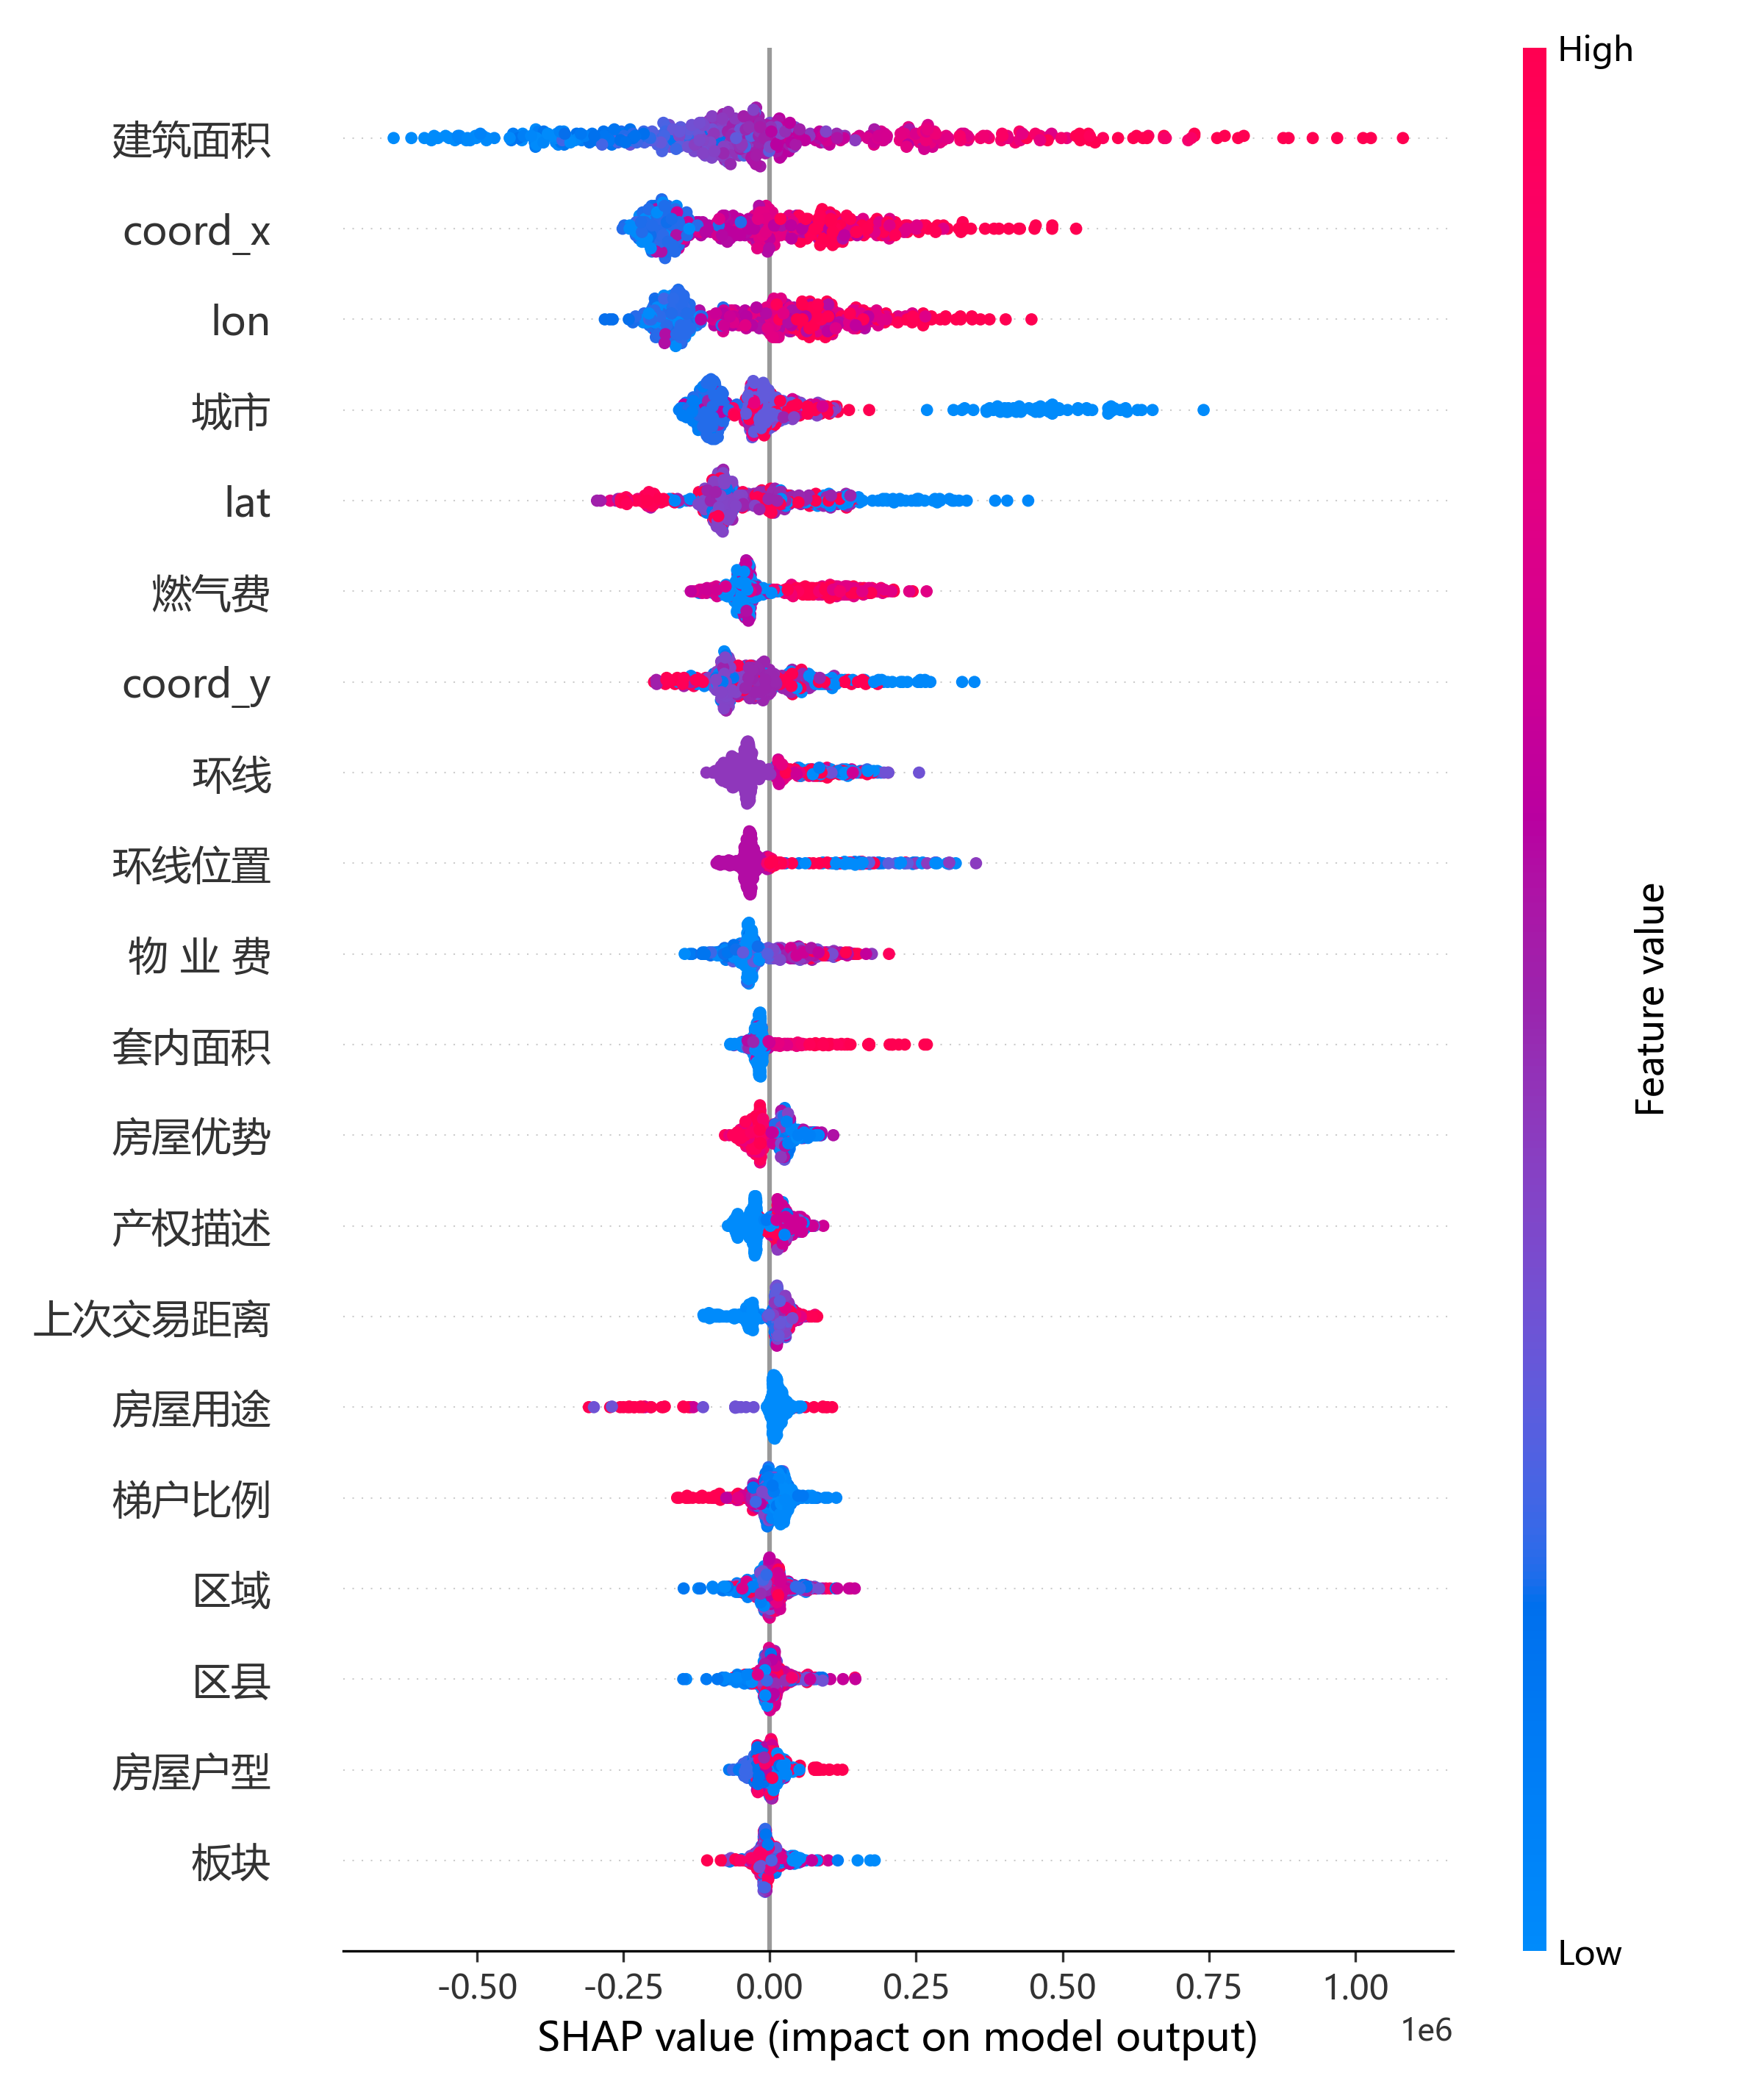
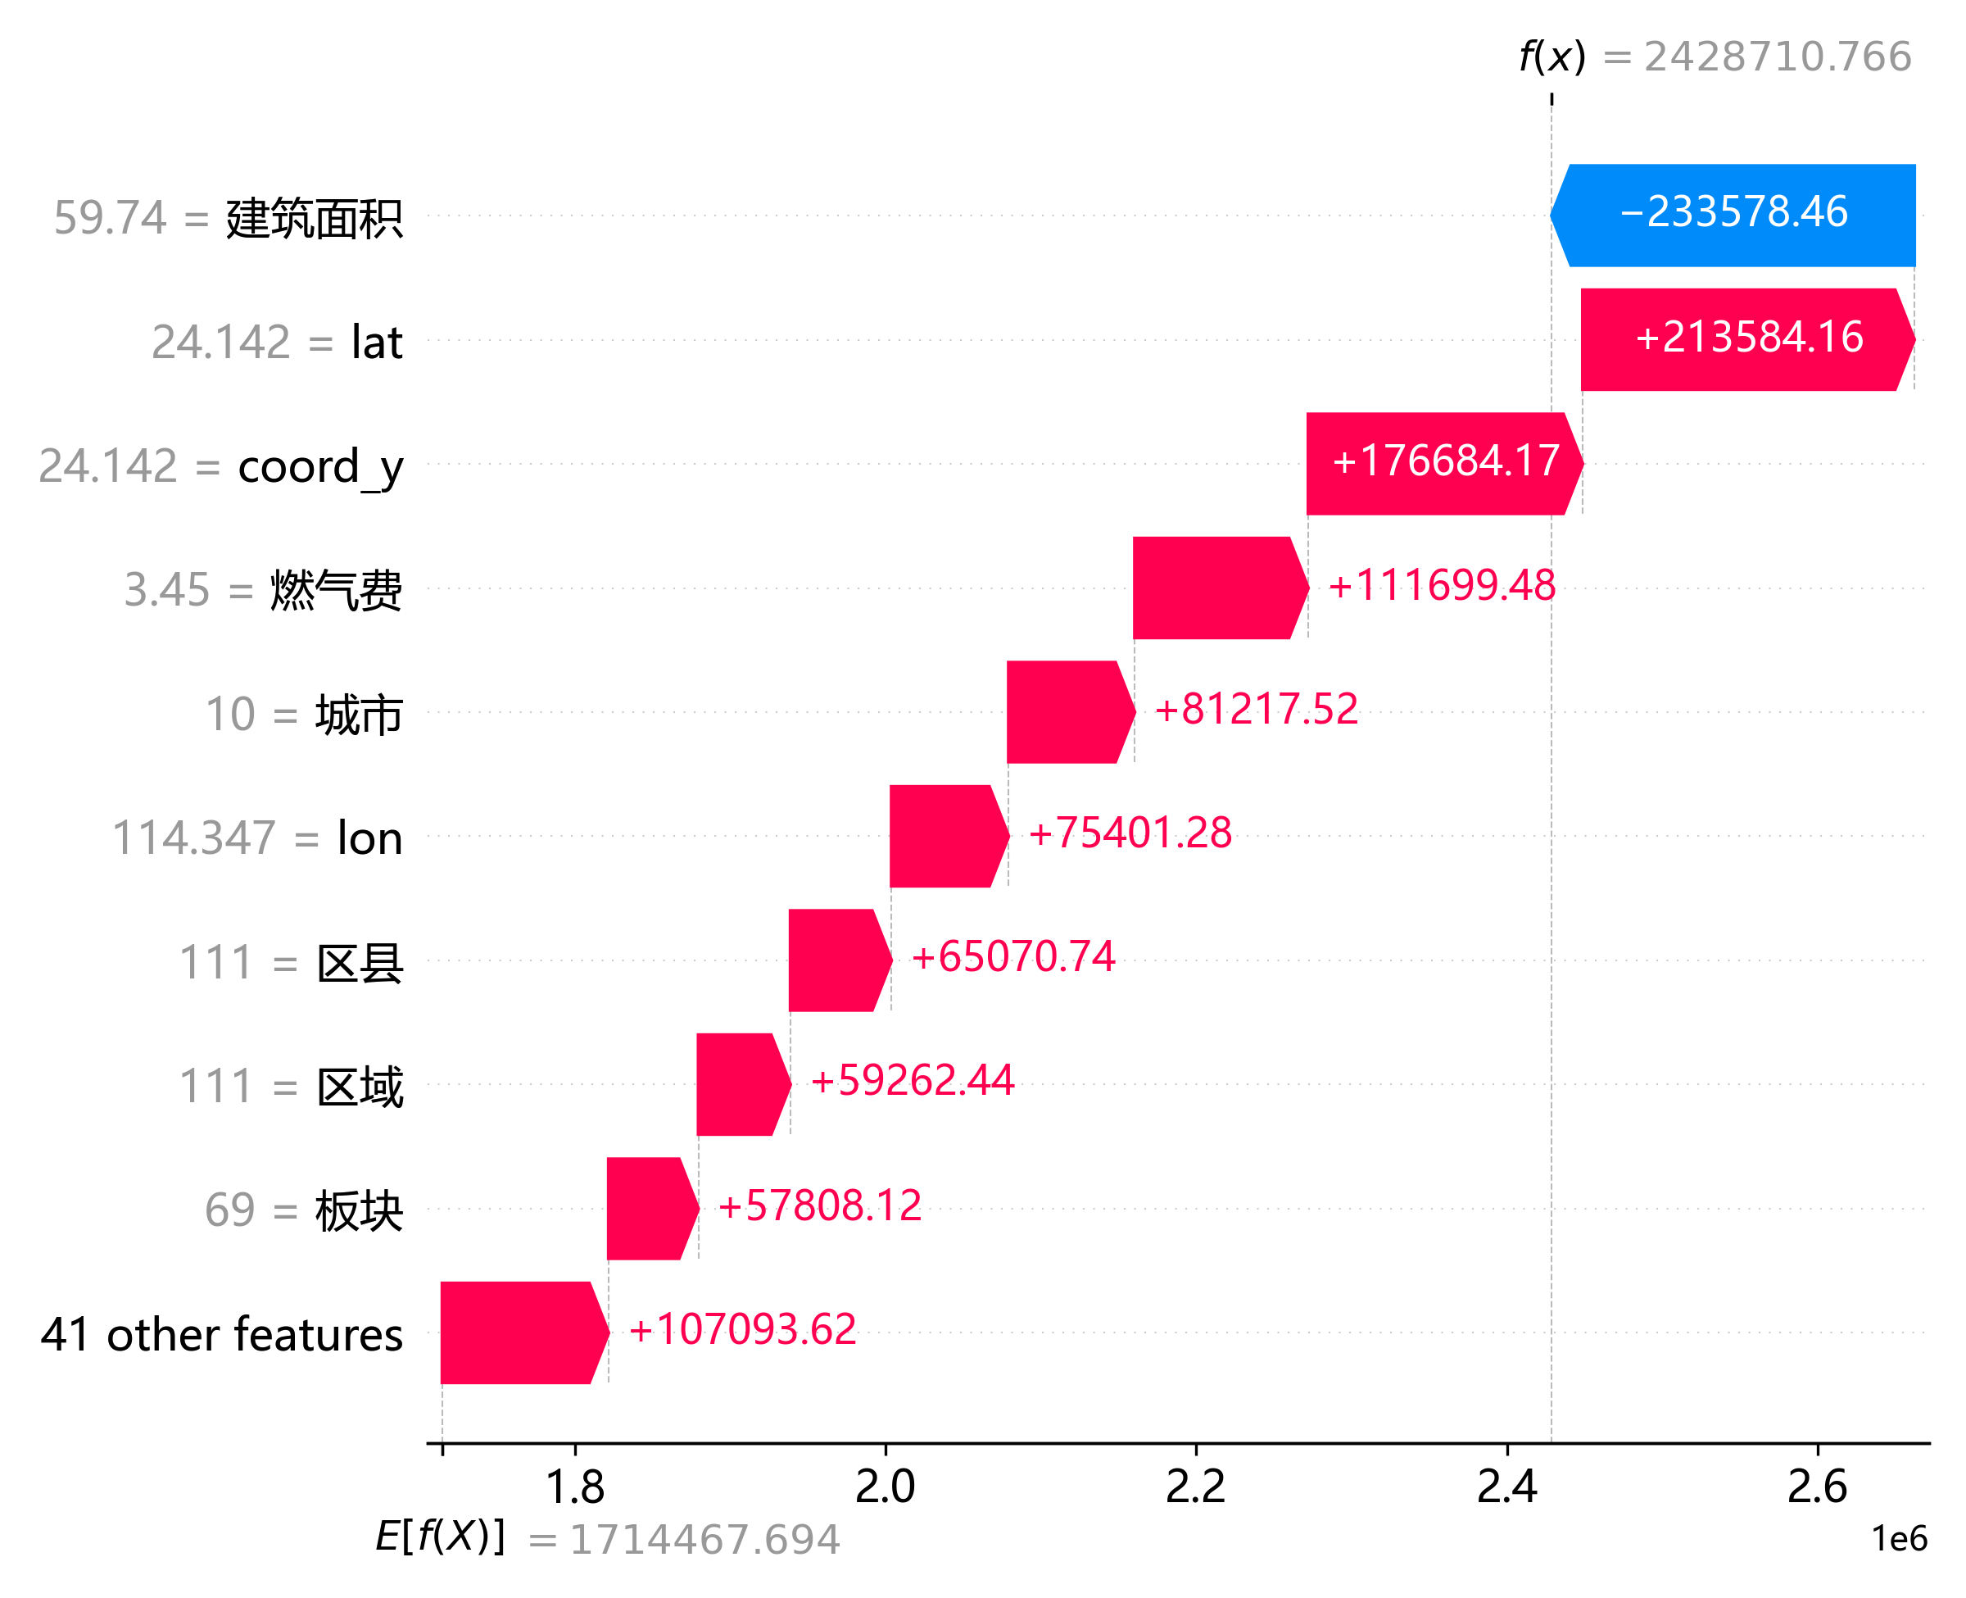
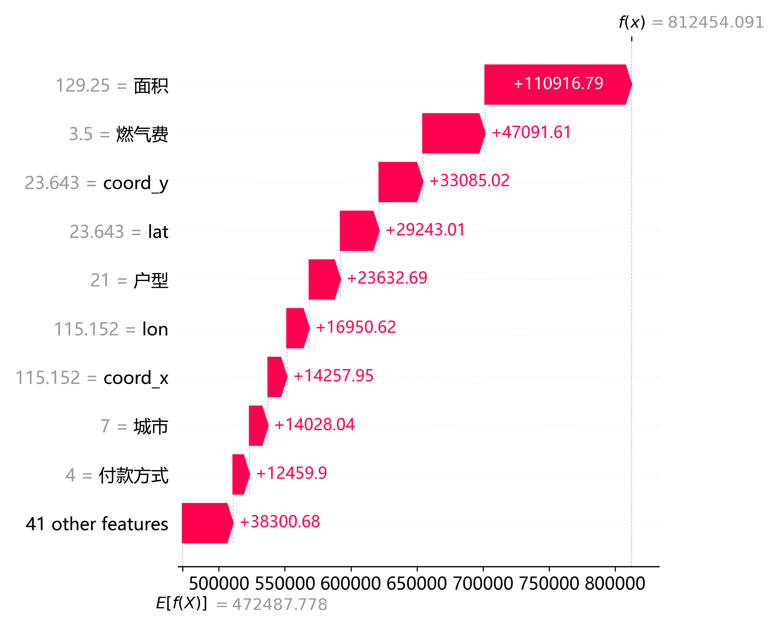
PRICE
RENT

